Slide 1
Týmová práce

Slide 2
skupina, tým
Skupina – seskupení libovolného počtu osob, které spojuje určitý znak
Tým – skupina omezeného počtu osob, které spojuje úsilí dosáhnout stanovený cíl

Slide 3
skupiny
Neformální – vznikají spontánně, jako výsledek interakce mezi lidmi, kteří pracují ve stejném čase a místě, či na společném úkolu
Formální - vznikají direktivně např. podle organizačního kritéria

Slide 4
Tým
Základní podmínky:
- komunikace tváří v tvář
- vzájemné ovlivňování
Přibližně 2-20 osob
Výkon samostatně pracujících osob se sčítá, výkon členů efektivního týmu se násobí!

Slide 5
Efektivní tým
Analýza procesu fungování týmu:
Individuální a skupinové faktory

Slide 6
Individuální faktory
Dovednosti a znalosti členů
Povahové vlastnosti členů
Jednotné cíle členů:
Nutnost zapojit členy týmu do procesu určování a přijímání cílů

Slide 7
Skupinové faktory
Velikost
Soudržnost
Stadium životního cyklu skupiny
Meziskupinové vztahy

Slide 8
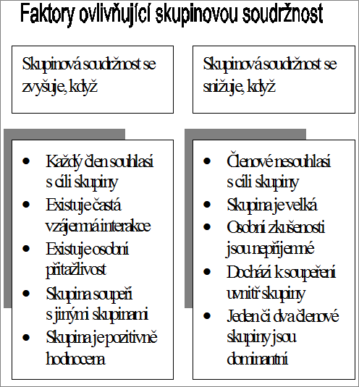

Slide 9
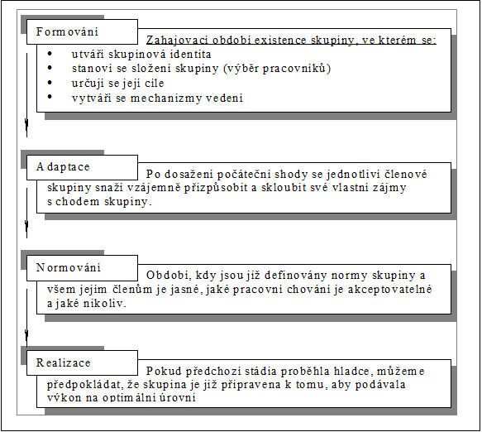
Stádia životního cyklu skupiny

Slide 10
Meziskupinové vztahy
Aktivita a produktivita skupiny:
závisí na jejím vlivu v organizaci
závisí na vztazích s ostatními skupinami
Podněty zvenčí mají vliv na postoje členů.

Slide 11
Společné potřeby v životě pracovního týmu
Splnit společný úkol – existence úkolu, který nemůže zvládnout jeden člověk
Potřeba zachování týmu – udržet si charakter soudržné jednotky často za každou cenu
Potřeby individuální – přinášejí jednotliví členové, bývají tím, co nás ke skupině přitahuje či odpuzuje

